Slide 1
編輯器與 第一個 Java 程式
TYIC桃高資訊社

Slide 2
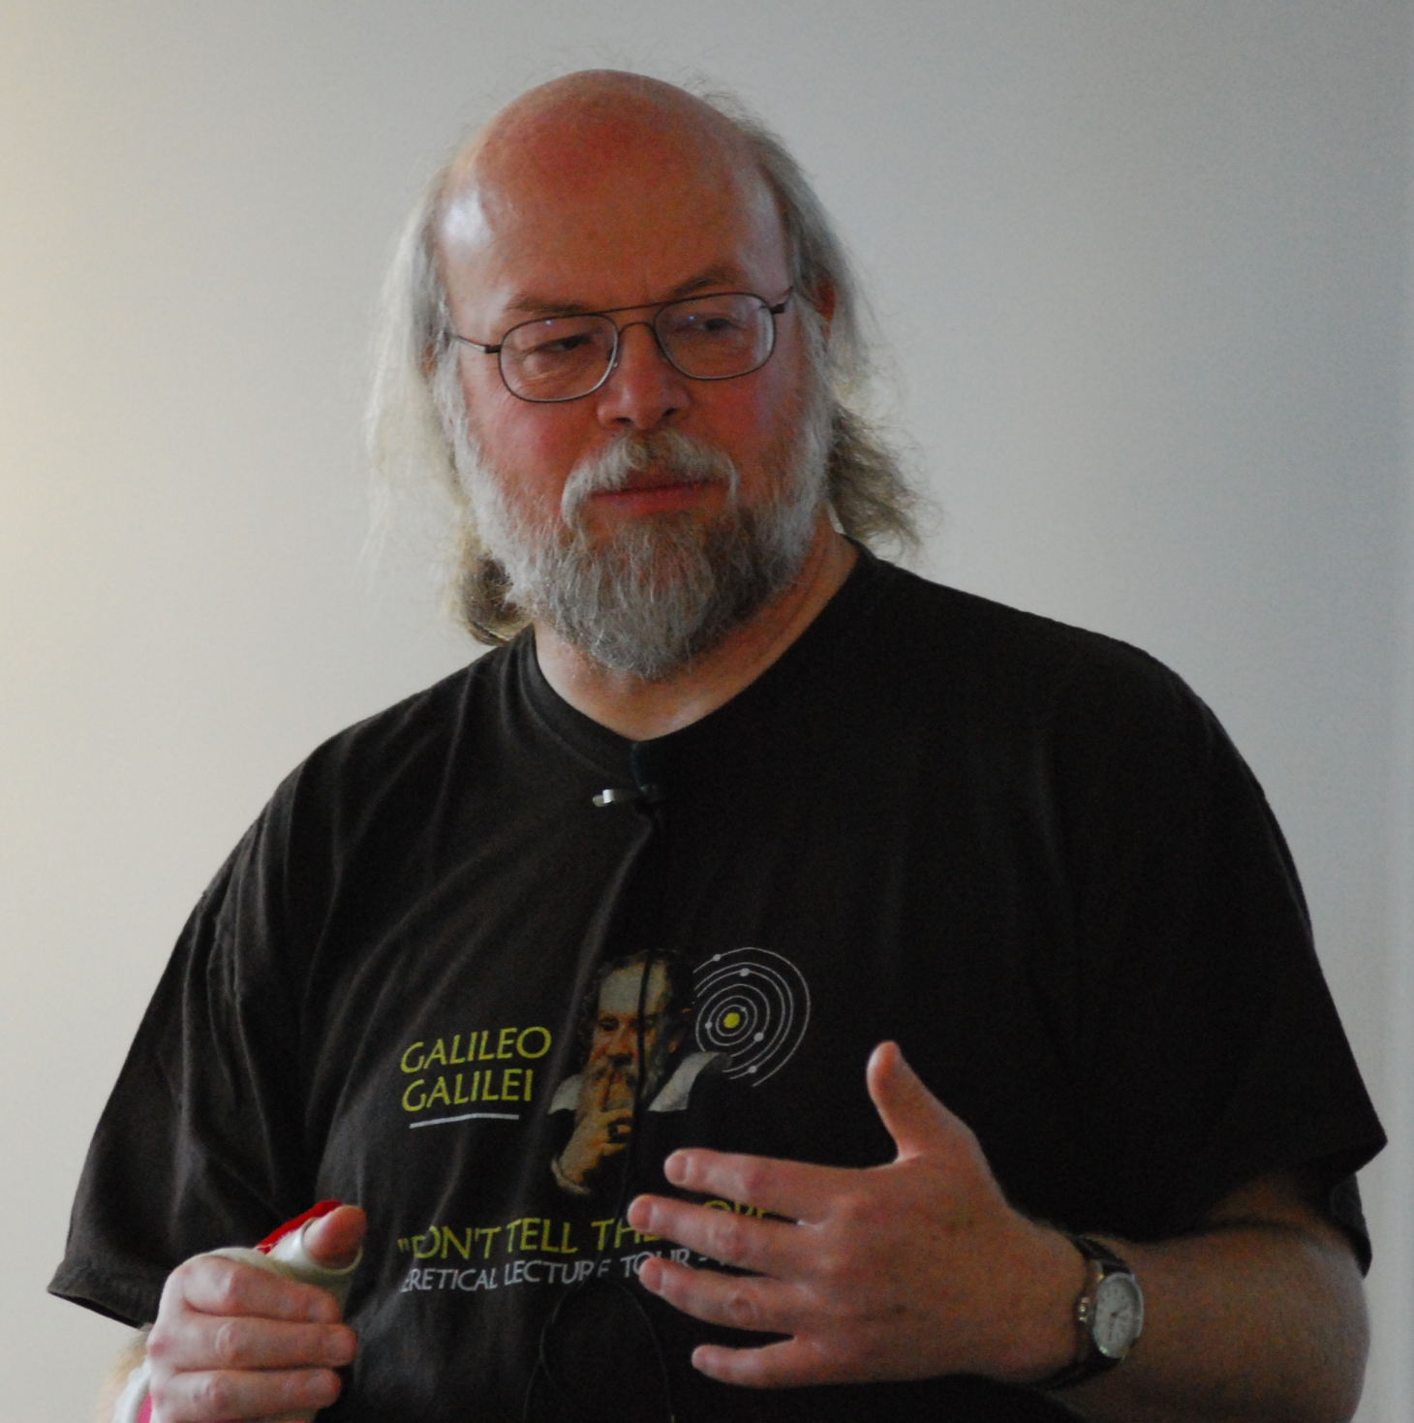
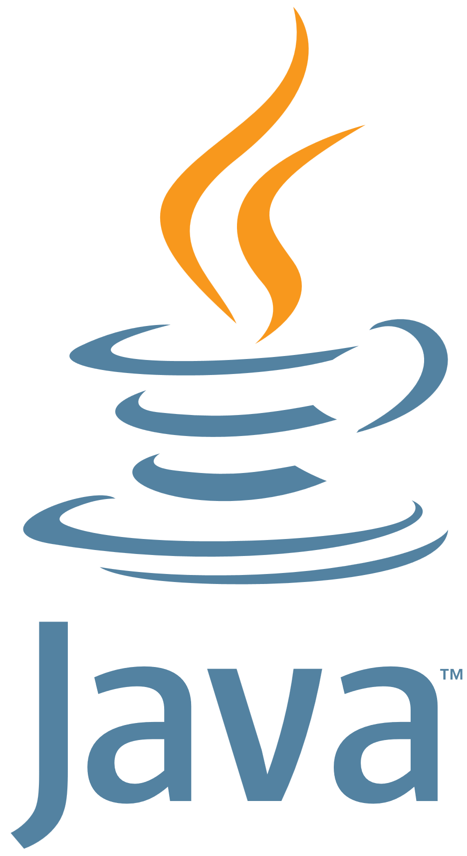
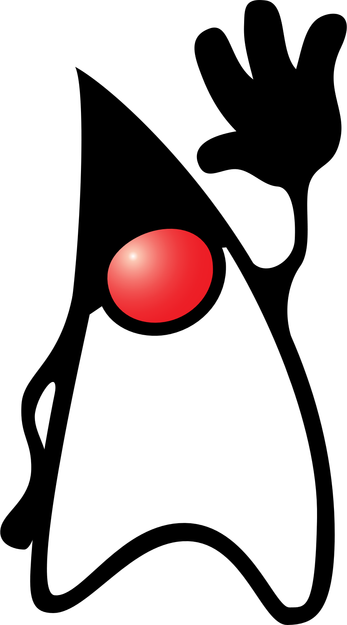
Java 介紹
Java 之父：
詹姆斯·高斯林
(James Gosling)
Java 名稱由來：
創始人想名字時拿著
印度 Java 島的咖啡
Java 吉祥物：
名叫 Duke

Slide 3
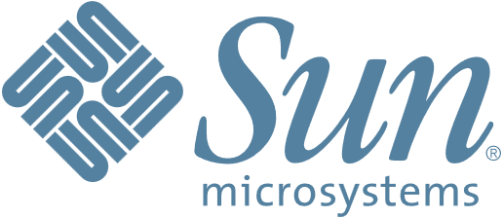

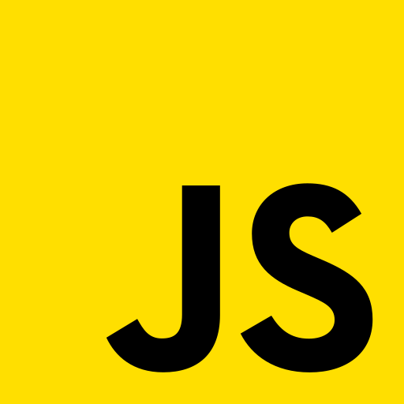
Java 介紹
Java 創造公司：
昇陽電腦(Sun)
1995年創造 Java
Java 領導組織：
甲骨文公司(Oracle)
2010 收購昇陽電腦
和 JavaScript 的關係：
只是當時 Java 很熱門
JavaScript 就借鑑名字

Slide 4

第一個 Java 程式
學習一門程式語言，從 Hello World! 開始
// 類別(class)名稱必須跟檔案名稱一樣 public class Main { // Java 程式需要一個主方法(main 方法)，程式從這裡開始執行 public static void main(String[] args) { // 在 Java 中，使用 System.out.println() 來輸出資料 System.out.println("Hello, World!"); } }
java

Slide 5
補充："Hello, World!" 由來
第一次是出現在一本介紹 B 語言的書
《A Tutorial Introduction to the Language B》
用來展示如何使用外部變數
後來 B 語言演變成 C 語言
在《Programming in C: A Tutorial》中
"Hello, World!" 被作為了範例程式碼
爾後大家都開始使用 "Hello, World!" 作為範例程式碼

Slide 6
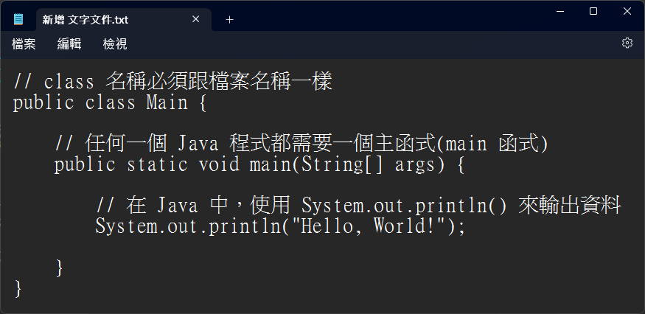
編輯器
要寫在哪裡？用什麼寫？
只要想辦法把程式寫在純文字檔案中即可
所以用「Windows 記事本」把程式寫在「新增 文字文件.txt」
也完全是可以的喔

Slide 7
編輯器
功能少
易上手
功能多
不易上手
文字編輯器
(text editor)
整合式開發環境
(Integrated Development
Environment，簡稱 IDE)
顧名思義，用來編輯文字
不限於程式語言，想寫什麼都可以
如：vi、nano、emacs
、notepad(Windows 記事本)
有些還可以加入插件(plugin)
實現有自動補全(auto-complete)
如：Vim、Neovim、Notepad++
、Python IDLE、Atom、VScode
通常是針對特定的程式語言設計
並且整合了許多東西，包含：
文字編輯器、除錯器(debugger)、
自動組建工具(build automation)
，部分還有版本控制系統(Version
Control System，簡稱 VCS)
如：PyCharm、Visual Studio、
Code::Blocks、Dev-C++、
Eclipse、IntelliJ IDEA

Slide 8
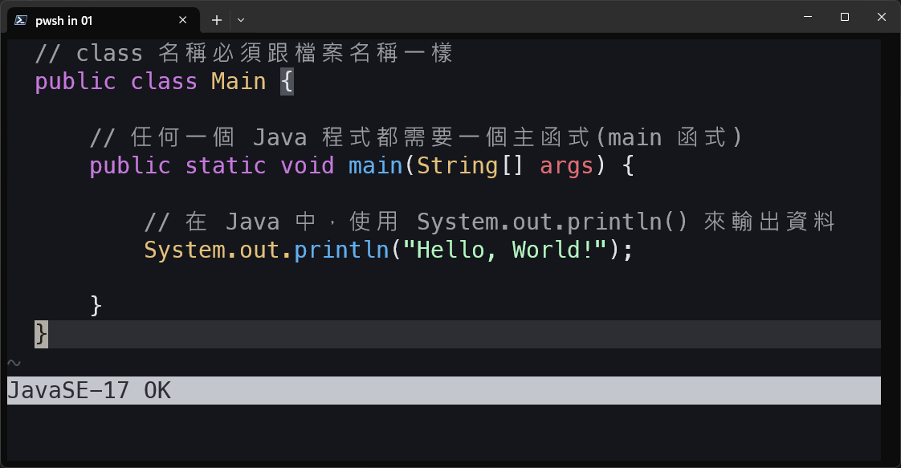
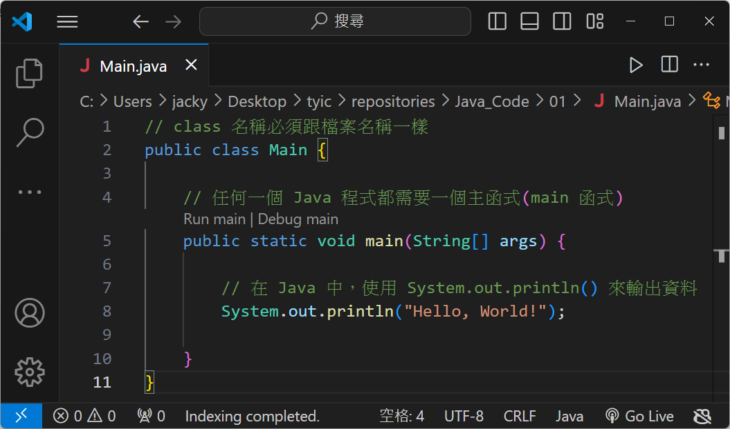
編輯器
功能少
易上手
文字編輯器
(text editor)
顧名思義，用來編輯文字
不限於程式語言，想寫什麼都可以
如：vi、nano、emacs
、notepad(Windows 記事本)
有些還可以加入插件(plugin)
實現有自動補全(auto-complete)
如：Vim、Neovim、Notepad++
、Python IDLE、Atom、VScode

Slide 9
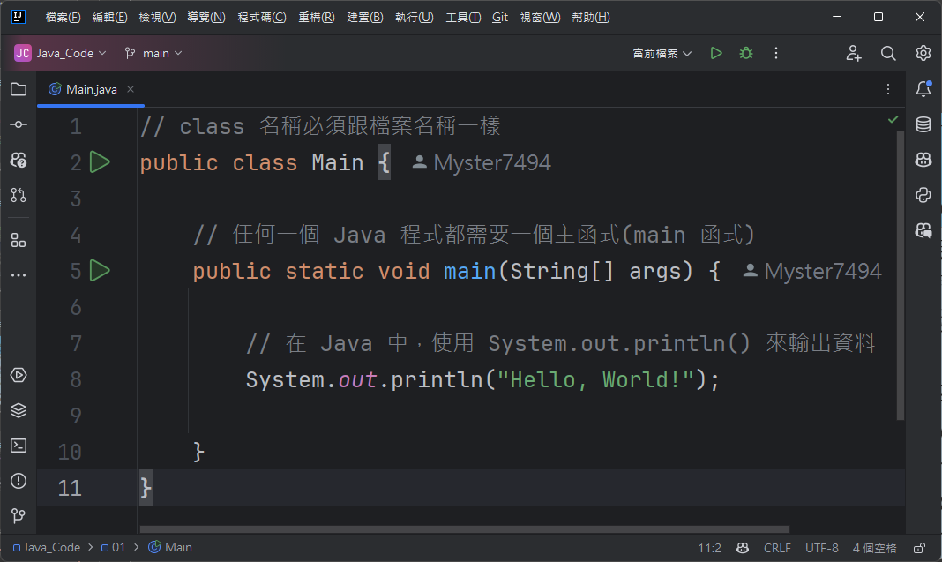
編輯器
功能多
不易上手
整合式開發環境
(Integrated Development
Environment，簡稱 IDE)
通常是針對特定的程式語言設計
並且整合了許多東西，包含：
文字編輯器、除錯器(debugger)、
自動組建工具(build automation)
，部分還有版本控制系統(Version
Control System，簡稱 VCS)
如：PyCharm、Visual Studio、
Code::Blocks、Dev-C++、
Eclipse、IntelliJ IDEA

Slide 10
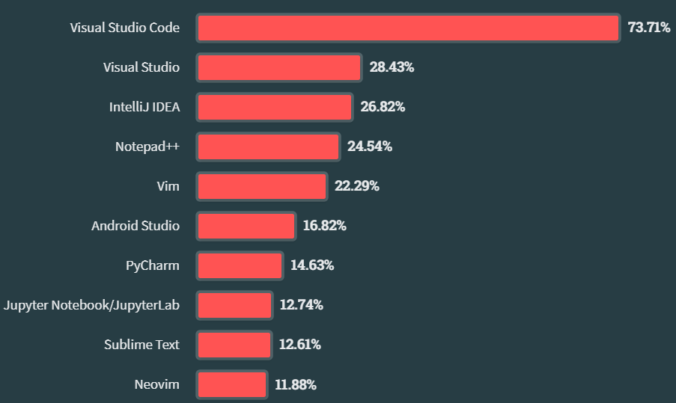
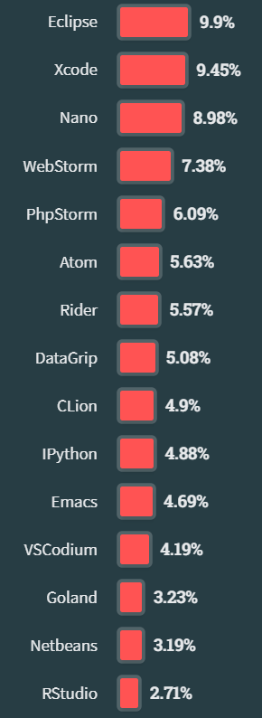
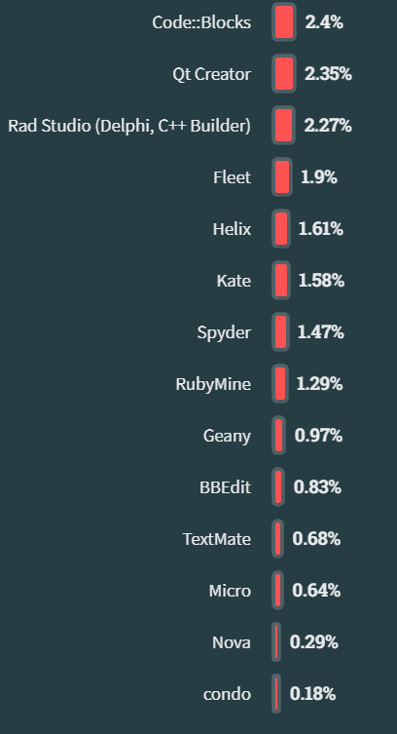


編輯器
同公司產品
同核心產品
同公司產品
增強
2023 Stack Overflow 調查

Slide 11
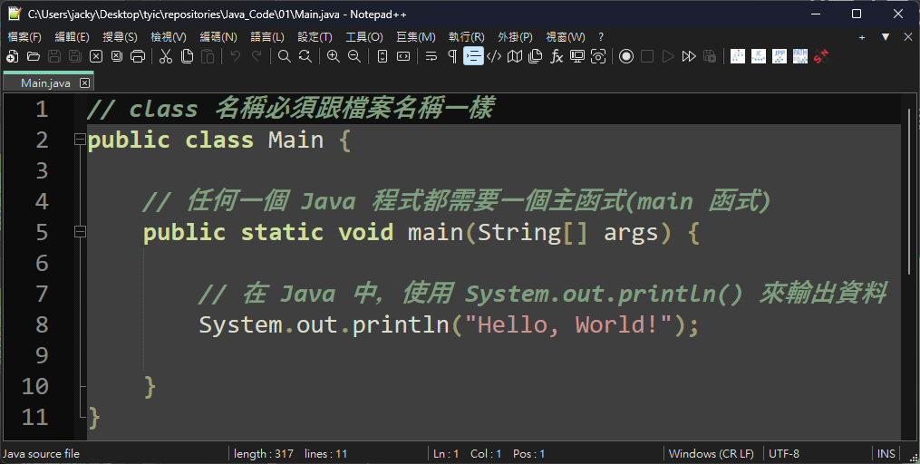
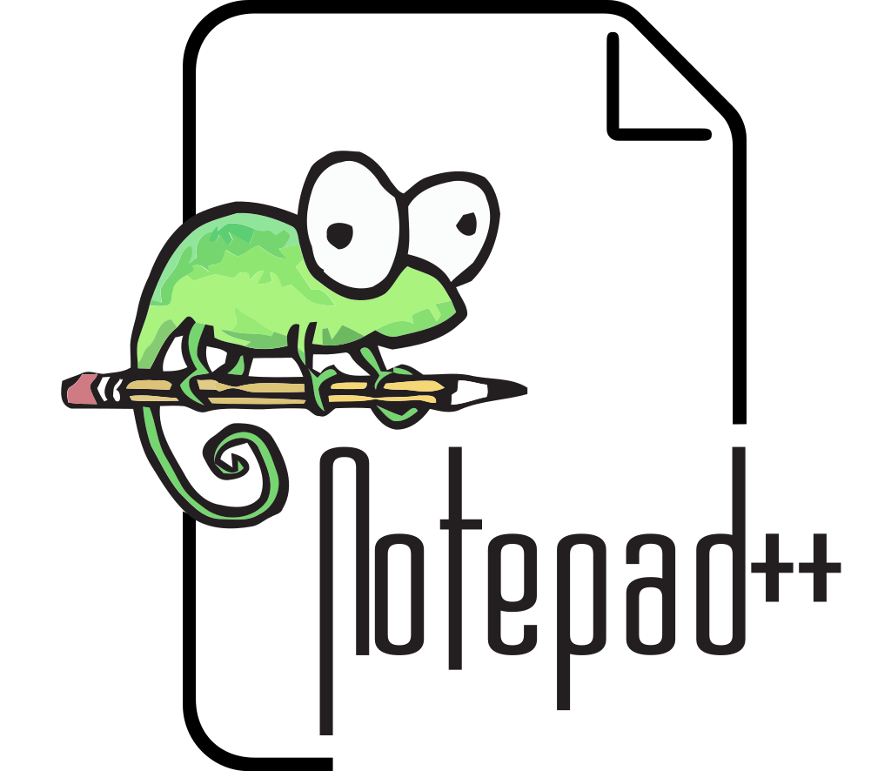
第一個 Java 程式
讓我們用 Notepad++ 撰寫我們的第一個 Java 程式
Notepad++ 是個體積小、易使用的文字編輯器
Notepad++ 小百科
作者：侯今吾(台灣人)
自由開源軟體
曾被票選為最佳開發工具
使用 C++ 編寫
作者言論很火爆

Slide 12
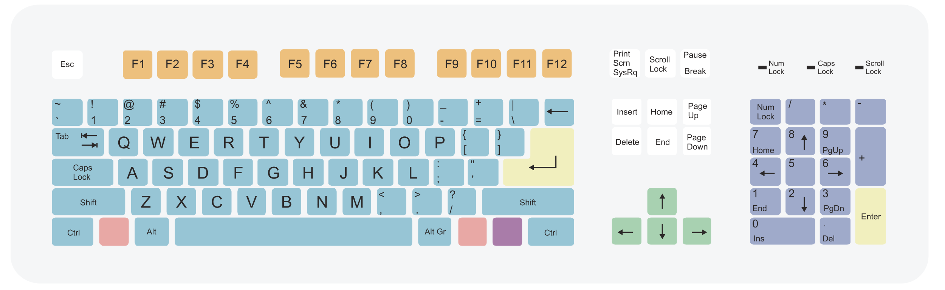
常用快捷鍵
Ctrl + A 全選
Ctrl + C 複製
Ctrl + V 貼上
Ctrl + X 剪下
Ctrl + Z 復原
Ctrl + S 存檔
Ctrl + F 搜尋
Shift + 上下左右 選取
Ctrl + Y 或 Ctrl + Shift + Z 重做(視編輯程式而定)
Alt + Tab 切換視窗
Windows + V Windows 剪貼簿

Slide 13
第一個 Java 程式
請使用 Notepad++ 「親手」打出下列的程式碼
// 類別(class)名稱必須跟檔案名稱一樣 public class Main { // Java 程式需要一個主方法(main 方法)，程式從這裡開始執行 public static void main(String[] args) { // 在 Java 中，使用 System.out.println() 來輸出資料 System.out.println("Hello, World!"); } }
java

Slide 14
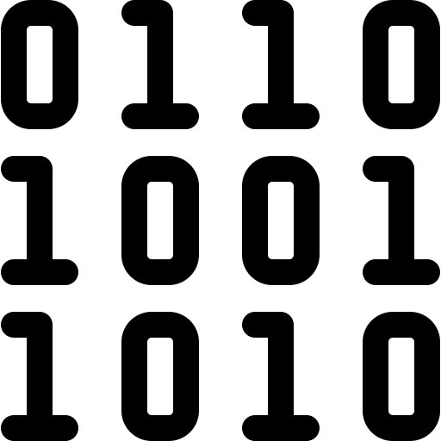
編譯與執行
Java 是個跨平臺語言(cross-platform programming language)
程式編譯(compile)後便可以在所有安裝 Java 的地方執行(run)
也就是一次編寫，到處執行(Write once, run anywhere)
Java 程式須經過編譯器(compiler)編譯成位元組碼(bytecode)
才能被 Java 虛擬機(Java Virtual Machine，簡稱JVM)執行
// 類別(class)名稱必須跟檔案名稱一樣 public class Main { // Java 程式需要一個主方法(main 方法)，程式從這裡開始執行 public static void main(String[] args) { // 在 Java 中，使用 System.out.println() 來輸出資料 System.out.println("Hello, World!"); } }
編譯
執行
Java
bytecode
java
程式碼
Java
Compiler
Java
Virtual
Machine

Slide 15
補充：編譯與執行-C/C++
C/C++ 程式碼會直接被編譯器編譯成機器碼
所以 C/C++ 無法一次編譯到處執行
只能在同系統、同 CPU 指令集(Instruction Set)的電腦上執行
如在 Windows 上編譯的可執行檔無法在 Linux 上執行
但在 Intel Core i9 上編譯的可執行檔可在 AMD Ryzen 執行
因為他們皆使用 x86_64 (x64、Intel 64、AMD 64) 指令集
程式碼
前置處理
編譯
組合語言
組繹
目標文件
連結
可執行檔
標頭檔
其他目標文件

Slide 16
補充：編譯與執行-Python
Python 程式不需要經過編譯
而是經由直譯器(interpreter)執行一行翻譯(translate)一行
所以執行起來速度與效率相較 C/C++ 慢許多
因為執行時花很多時間在翻譯上
類似的語言還有 JavaScript 等腳本語言(Scripting language)

Slide 17
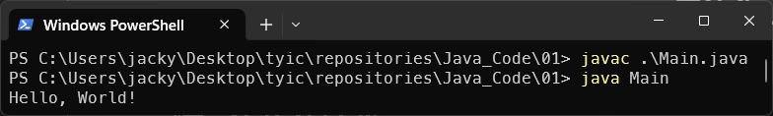
編譯與執行
在 bash/cmd/PowerShell 中，依序使用下列指令來編譯和執行：
編譯
javac Main.java
java Main
執行
bash
注意第二條指令(執行程式指令)後面沒有 ".java"
".\Main.java" 中 "." 指的是「當前資料夾」，"\" 指的是
「資料夾內的東西」，所以 ".\Main.java" 和 "Main.java" 等效

Slide 18
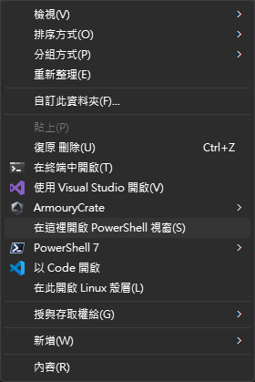
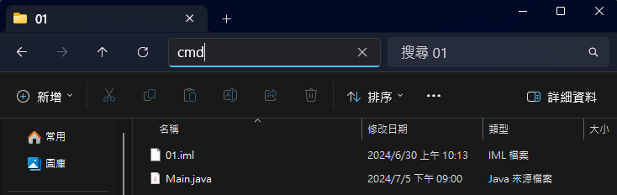
開啟 PowerShell / cmd
在資料夾位置開啟 PowerShell：
shift + 右鍵 彈出選單
選擇「在這裡開啟 PowerShell 視窗」
在資料夾位置開啟 cmd：
在上方路徑欄輸入 "cmd" 然後按下 enter

